Slide 1

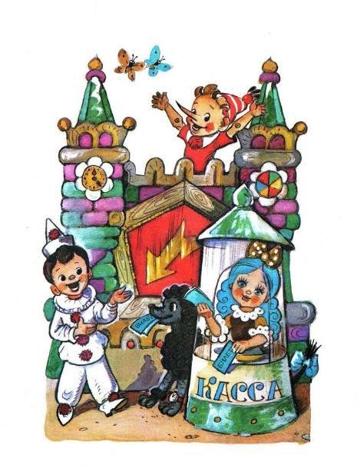
МБУДО «Центр внешкольной работы»
Задание
"Игра в перевоплощение"
по предмету «Театр»
для учащихся 1-го года обучения
по дополнительной общеразвивающей программе «Введение в мир театра»
Возраст 4-5 лет
Педагог дополнительного образования
Рыжкова Аурика Витальевна
г. Петропавловск-Камчатский
2025г.

Slide 2
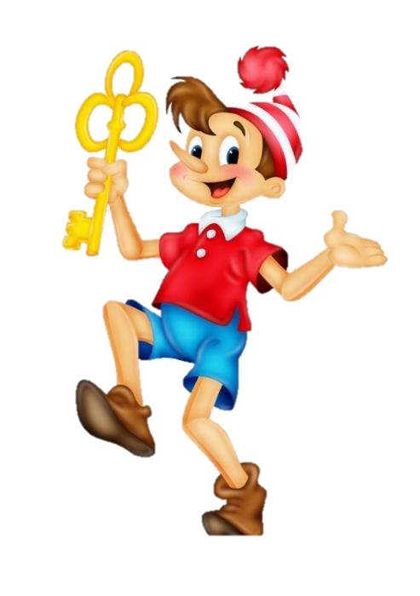
Здравствуйте, дорогие родители и дети!
Предлагаю вам вместе с детьми выполнить три задания, которые помогут раскрыть ваш актёрский талант.

Slide 3
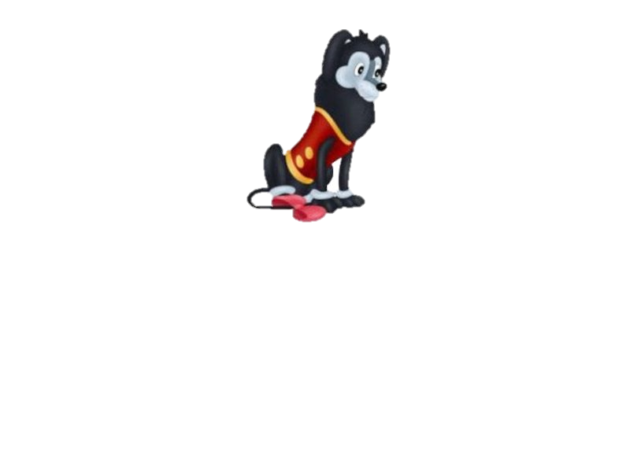
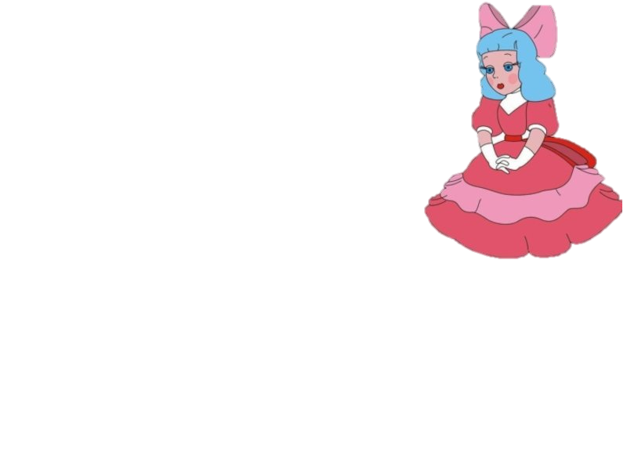
«Любимый персонаж»
Спросите у ребёнка про его любимого мультипликационного героя.
Обсудите с ним характер выбранного героя.
Например: ребёнок выбрал Чебурашку. Чебурашка какой? Добрый, спокойный, мягкий, неуклюжий и т.д.
Предложите ребёнку изобразить этого героя (как он ходит, говорит, как выглядит и что делает).
Следите за тем, чтобы ребёнок старался передать манеру поведения и характерные жесты персонажа.
Попросите ребёнка помочь вам что-нибудь выполнить, изображая этого героя.
Ситуация: маме тяжело убирать игрушки одной. Что бы сделал Чебурашка? Помог.

Slide 4
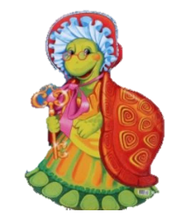
«А теперь наоборот»
Обсудите с ребёнком вашего любимого мультипликационного героя, которого ребёнок знает.
Например: Вы выбрали Шапокляк. Она какая? Старая, вредная, непослушная. Как одета Шапокляк? В чёрное платье и шляпу. И т.д.
Изобразите своего героя (постарайтесь передать жесты, манеру поведения, голос и вид) и расскажите, почему именно так вы его изображали.

Slide 5

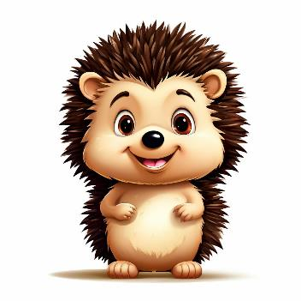
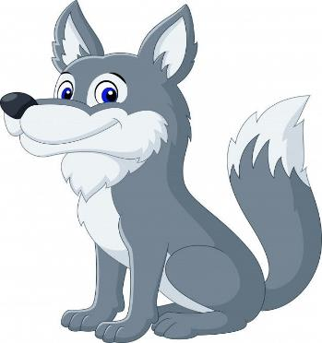
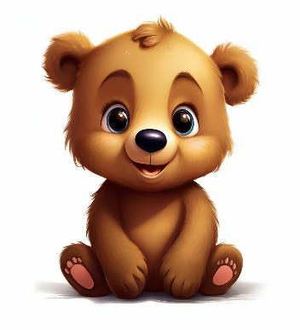
Задание
Предложите ребёнку выбрать животное из предлагаемых ниже картинок и изобразить,
как животное двигается, разговаривает, ведёт себя в разных ситуациях.
Например: чешет спинку, хочет кушать, мёрзнет.

Slide 6
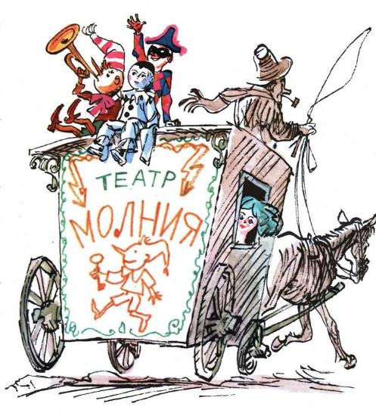
На следующем занятии мы обсудим
ваших любимых героев!

